Slide 1
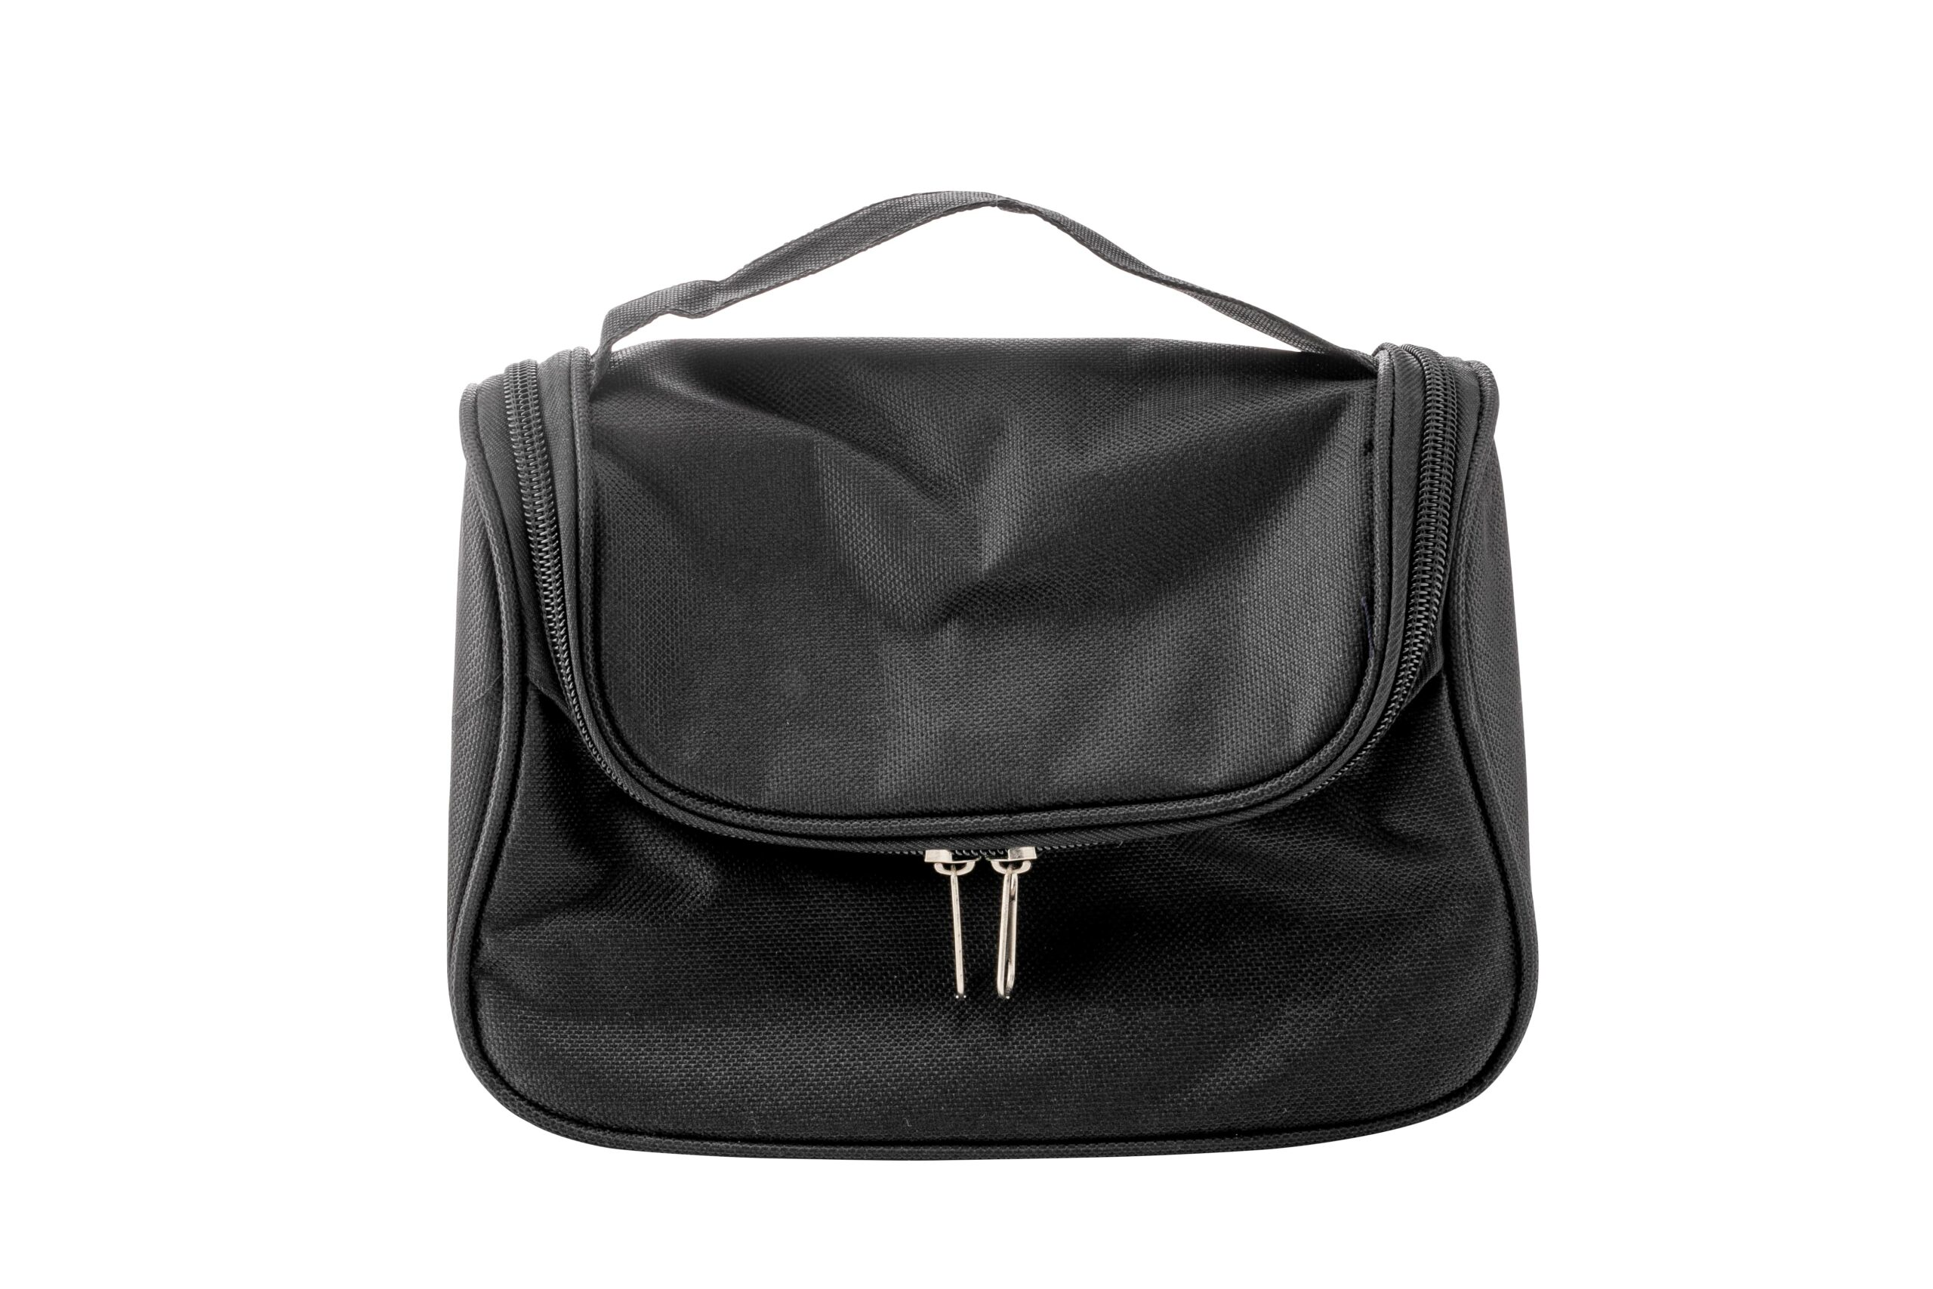
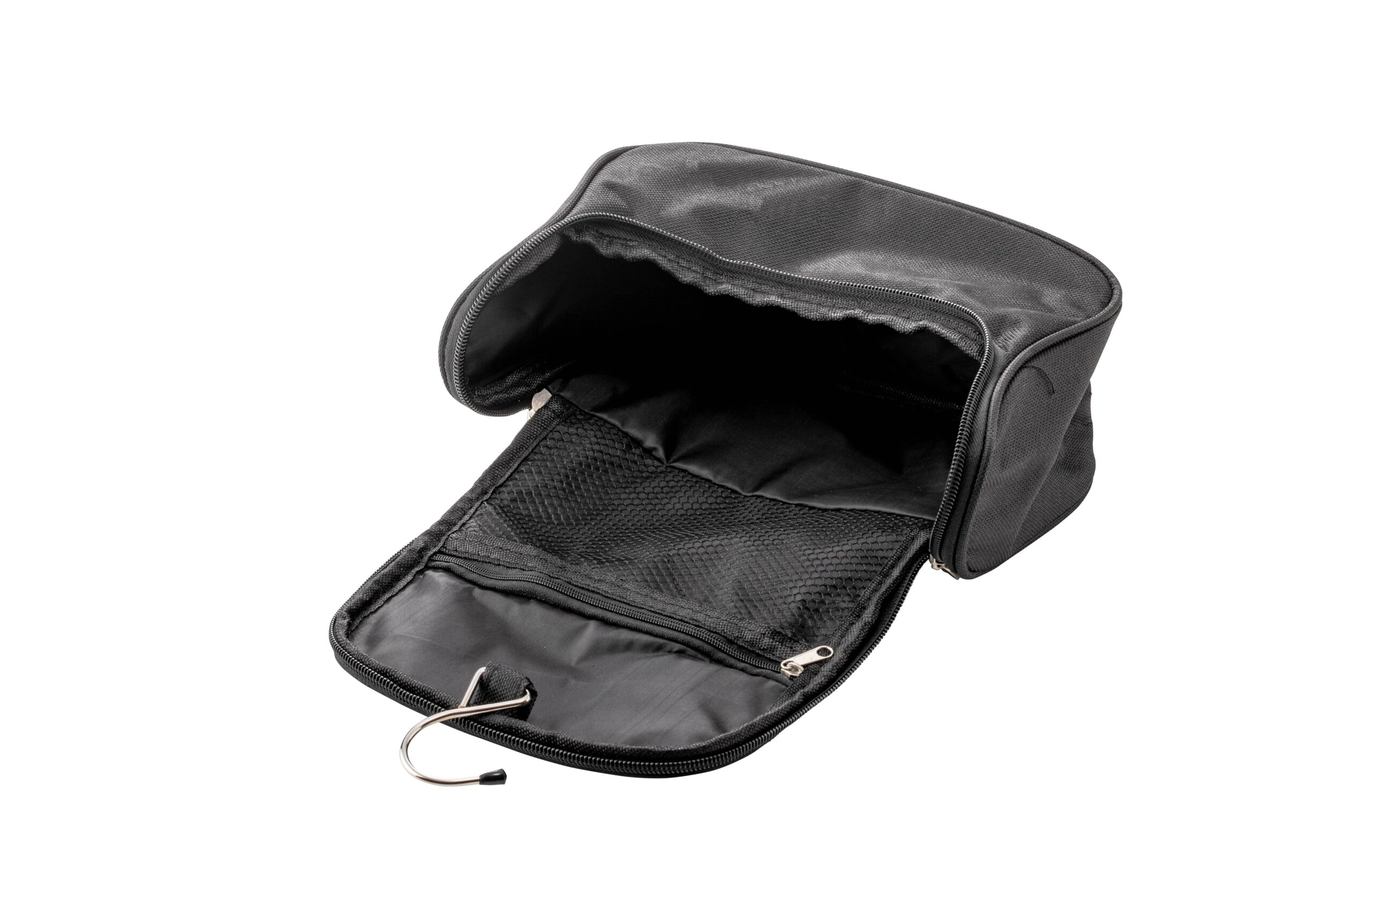
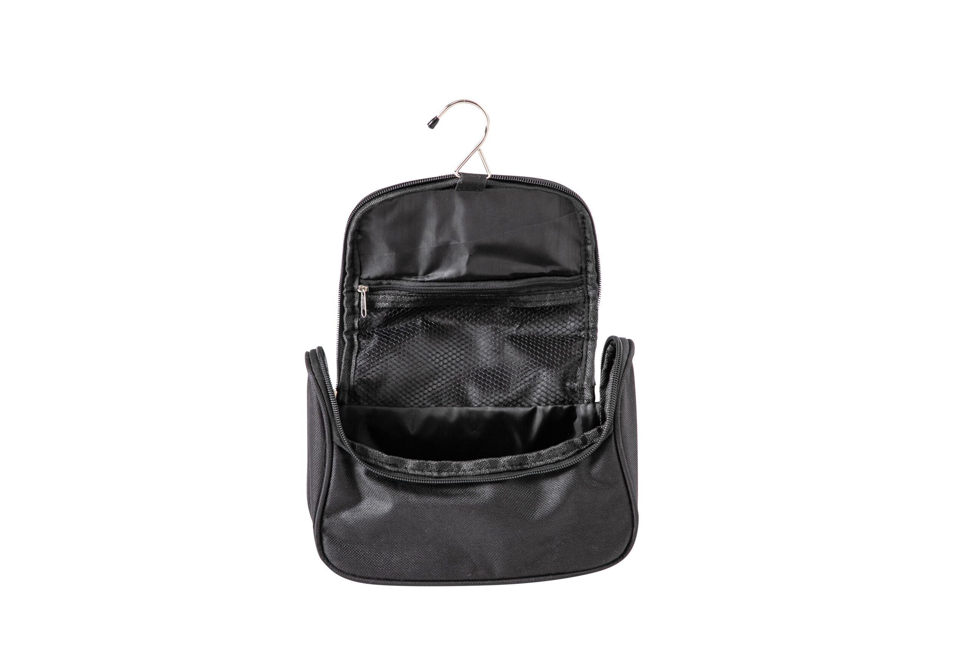
トラベルポーチ
旅行に必要な小物の収納に最適。
1,000個から
洗面用具やコスメ・小物をコンパクトに収納。 吊り下げ用のフック、メッシュポケット、仕分けポケットが付いて機能的に使用できます。 旅先での狭い洗面所でも荷物が散らからず便利。 オリジナル1色印刷可能。 女性向けノベルティグッズに最適。
品 番 org404 サイズ 約220×160×70mm 材 質 ポリエステル等 印 刷 1C 外 装 個別PP袋入
校了後約40日～

